Slide 1
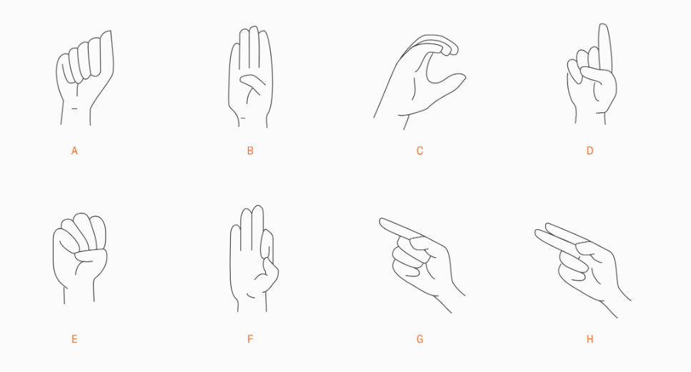
Interactive software platform for learning sign language using machine learning and computer vision
פלטפורמת תוכנה אינטראקטיבית ללימוד שפת הסימנים
באמצעות טכנולוגיות למידת מכונה וראייה ממוחשבת
Students Names: Yafit Avazov & Inon Reany
Semester summer,2024
Facilitator: Dr. Yakov Damatov
Mr Viacheslav Nefedov

Slide 2
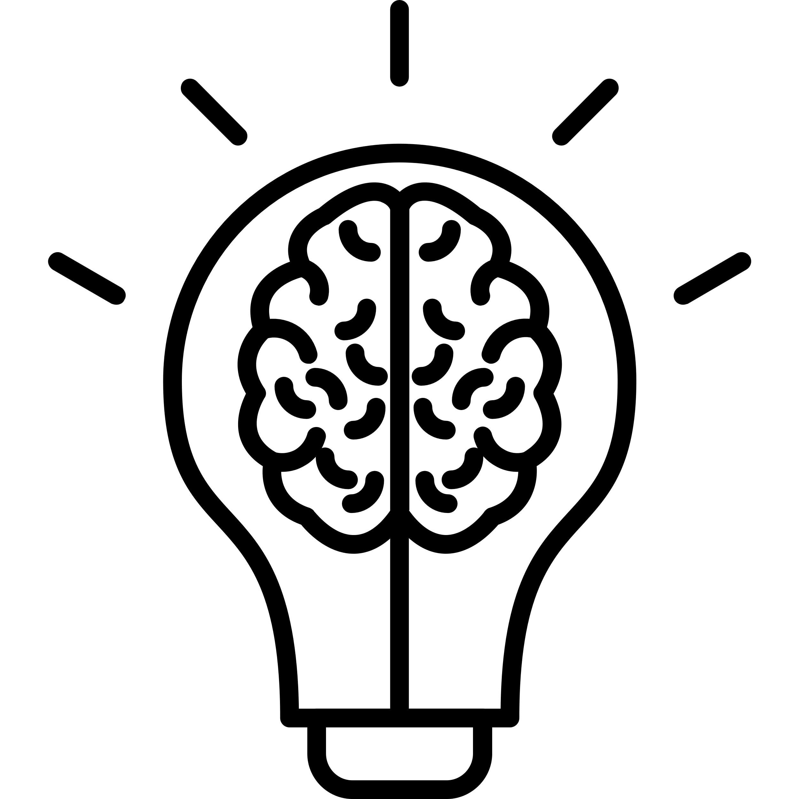

שפת הסימנים היא מערכת תקשורת ויזואלית המיועדת לאנשים עם לקויות שמיעה, המבוססת על תנועות ידיים, הבעות פנים, ותנועות גוף, שמטרתן להעביר מסרים באופן מדויק וזורם. איברי הגוף המעורבים כוללים את הידיים, האצבעות, העיניים והפנים, והם מסייעים ליצירת ביטויים מגוונים ומורכבים בשפה זו.
בשל מחסום התקשורת הקיים בין אנשים עם שמיעה תקינה לבין כבדי שמיעה, בעיקר בקרב ילדים עם לקויות שמיעה ודיבור, יש צורך בלמידה מוקדמת של שפת הסימנים על ידי ילדים ובני משפחתם. לימוד זה יכול להפחית את מחסום התקשורת ולהאיץ את ההשתלבות החברתית שלהם.
השילוב של טכנולוגיות מודרניות כמו למידת מכונה, למידה עמוקה וראייה ממוחשבת, מציע פתרון חדשני להנגשת הלמידה של שפת הסימנים. הטכנולוגיות הללו יכולות להוביל להתאמה אישית של תהליכי הלמידה, לשפר את היעילות החינוכית, ולסייע ברכישת ידע חדש באופן מהיר ואינטראקטיבי.
רקע
ורציונל
מטרה
לפתח פלטפורמת תוכנה חדשנית ללימוד היסודות של שפת הסימנים בשפה האנגלית, עם ממשק אינטראקטיבי המבוסס על טכנולוגיות למידת מכונה וראייה ממוחשבת.

Slide 3
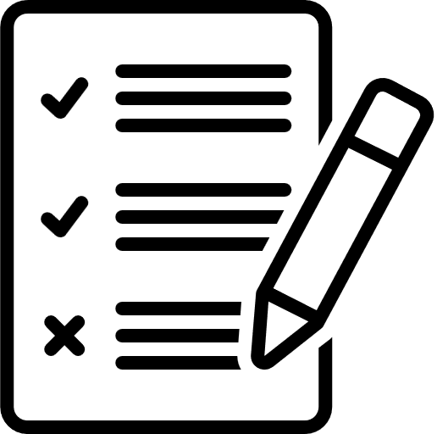
דרישות ומאפיינים עיקריים לפלטפורמה
דרישות פונקציונליות לפלטפורמה
הפלטפורמה אמורה להציע למשתמשים עם ליקויי שמיעה ודיבור, במיוחד לילדים ויקירהם, ממשק ידידותי ואינטראקטיבי ללימוד היסודות של שפת הסימנים על ידי שימוש עם הידיים הכולל הדגמות חזותיות.
ככלי להורים, חברים ואהובים של ילדים אלו, הפלטפורמה אמורה לאפשר להם לסייע לילדים הללו לשפר את התקשורת הבסיסית שלהם ולהפחית את מחסום השפה.
הפלטפורמה אמורה לאפשר זיהוי מדויק של תנועות ידיים של המשתמש, תוך יישום אלגוריתמים מתקדמים של למידה עמוקה ולמידת מכונה. יכולת זו תעניק למשתמשים משוב מיידי על ביצועיהם, ותסייע להם להשתפר עם כל תרגול. תוצאות עיבוד המחוות יוצגו למשתמש בזמן אמת, לשיפור חוויית הלמידה והתרגול.
דרישות טכניות לפלטפורמה
שימוש במצלמה: המערכת דורשת מצלמה פעילה לזיהוי תנועות הידיים של המשתמש, המאפשרת השוואה מיידית עם תבניות שפת הסימנים המאוחסנות במסד הנתונים. פיתחנו מאגר רחב של תמונות תנועות ידיים, הכולל מידע על מיקומי מפרקי הידיים, אשר שימש לאימון המודל. בזכות זאת, המצלמה מאפשרת זיהוי מדויק של תנועות המשתמש בזמן אמת, ומספקת משוב מיידי, דבר המגביר את היכולת ללמוד ולשפר את המיומנויות בשפת הסימנים.
שימוש במיקרופון: חלקים נוספים מהמערכת עשויים לעשות שימוש במיקרופון כדי לתמוך במודל שמבוסס על זיהוי קול לצורך הקניית לימוד של סימנים בעזרת קול.

Slide 4
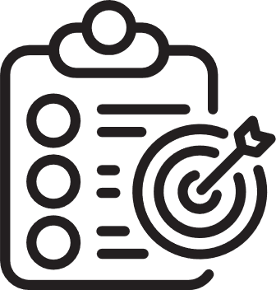
מטלות להשגת המטרה
פיתוח מודל אלגוריתמי לזיהוי תנועות ידיים: על האפליקציה לזהות את תנועות הידיים של המשתמש באמצעות מצלמה, להשוות אותן לדוגמאות של סימני שפת הסימנים המאוחסנים במאגר הנתונים של המערכת ולספק משוב בזמן אמת על נכונות המשימה הנוכחית.
פיתוח מודל אלגוריתמי למידה בדיבור: המודל יאפשר שימוש בקול ככלי ללימוד האותיות וצורתן בשפת הסימנים, באמצעות השוואה בין האות שנאמרה על ידי המשתמש לבין תמונת תנועת היד המתאימה לה. כלי זה מיועד במיוחד לבני משפחה, אנשי חינוך וסביבת הלומד, ולא לילדים עצמם, במטרה לתמוך בלימוד שפת הסימנים באופן עקיף .
יצירת ממשק משתמש: עיצוב גרפי צבעוני ומושך עין, ממשק אינטואיטיבי וקל לתפעול.
יצירת פיצ'רים אינטראקטיביים לתרגול: משחקים אינטראקטיביים לחיזוק הלמידה ומעקב אחר הלימוד.

Slide 5
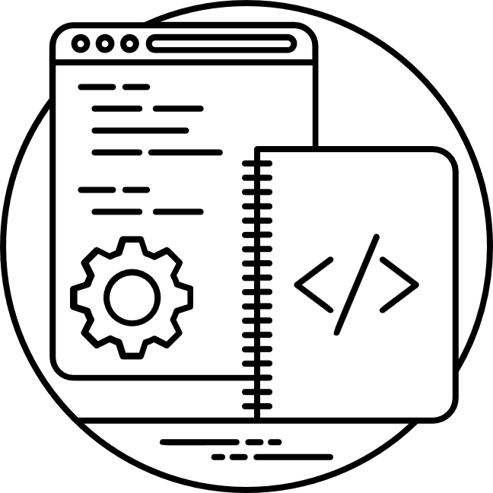
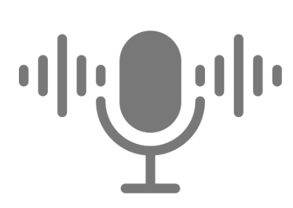


ציוד וכלים הכוללים בפלטפורמה
תוכנה
חומרה
שפות פיתוח:
Python, JavaScript, Html, CSS
ספריות:
Machine Learning:
Keras, Tensoreflow, openCV, MediaPipe, Numpy, Pandas, Matplotlib
Web:
Flask
מודלים:
CNN, SpeachToText
מחשב אישי מצויד במצלמה ומיקרופון

Slide 6
תיאור הפונקציות העיקריות של הפלטפורמה
תיאור הפלטפורמה
הפלטפורמה שפיתחנו מציעה ממשק ידידותי ואינטראקטיבי ללימוד שפת הסימנים, במיוחד לילדים עם ליקויי שמיעה ודיבור והוריהם. המערכת משלבת טכנולוגיות של למידת מכונה וראייה ממוחשבת כדי לאפשר למשתמשים ללמוד, לתרגל ולהעריך את יכולותיהם בשפת הסימנים בצורה אינטראקטיבית.
תיאור הפונקציות העיקריות
1. לימוד האותיות והתנועות:
לימוד האותיות בשפת הסימנים דרך קול באמצעות מודל SpeachToText. (הורחב בשקופית 15)
5שימוש במצלמה עם מודל Hand Recognition שפיתחנו המזהה את תנועות הידיים של המשתמשים ומספק משוב מידי על נכונות התנועות. (הורחב בשקופיות 11-14)
2. תרגול תנועות ידיים:
המערכת מאפשרת למשתמשים לתרגל את תנועות הידיים שנלמדו, לשפר את הדיוק, ולקבל משוב בזמן אמת שיעזור לשכלל את ביצועיהם ולבנות ביטחון.
3. מבחן עצמי:
מבחן אינטראקטיבי הבוחן את הידע והמיומנויות של המשתמשים בתנועות ידיים בשפת הסימנים. המבחן מספק משוב מיידי על כל תנועה שנבדקה.

Slide 7
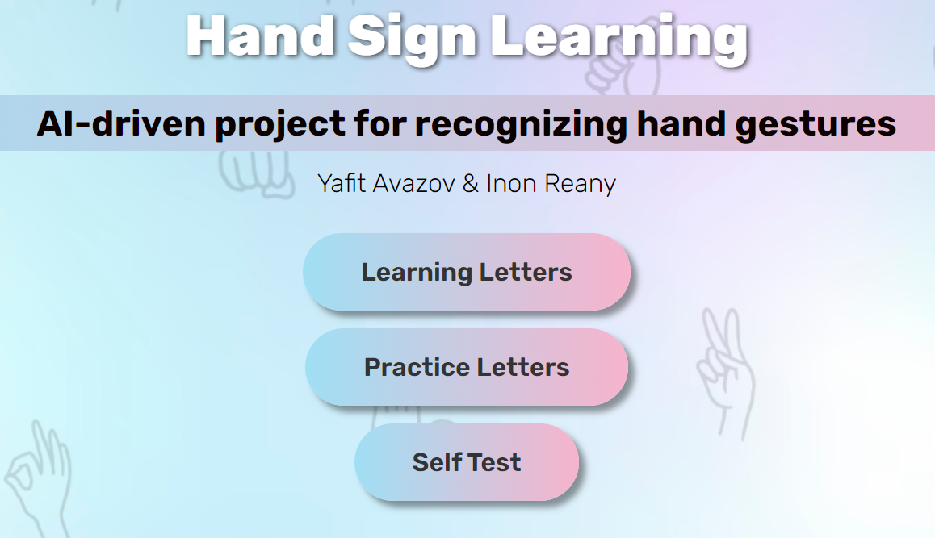
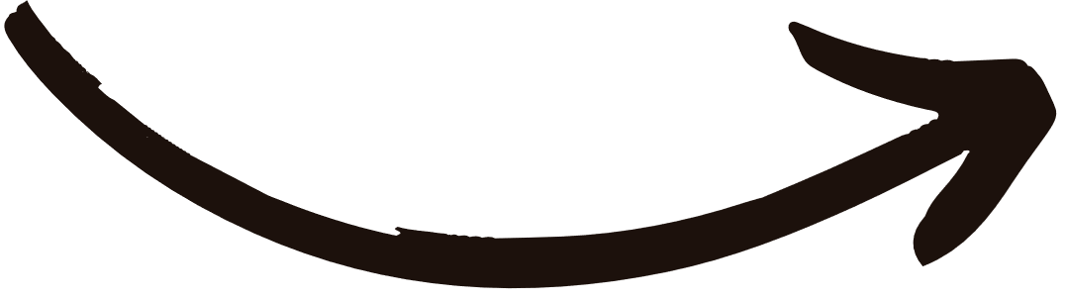
הממשק האפליקטיבי
מסך הבית
לימוד הבסיס של תנועות ידיים. חלק זה ילמד את האותיות השונות בשפת הסימנים בשתי דרכים
שיפור הכישורים על ידי תרגול התנועות הידיים שנלמדו.
התרגול יעזור לשכלל את הביצועים ולקבל ביטחון בזיהוי ובביצוע כל סימן.
מבחן עצמי שנועד לבחון את הידע והמיומנות בתנועות ידיים. המבחן מספק משוב מידי על הביצועים.

Slide 8
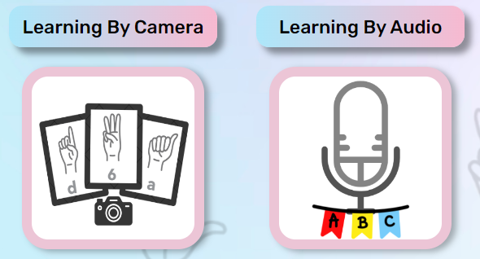
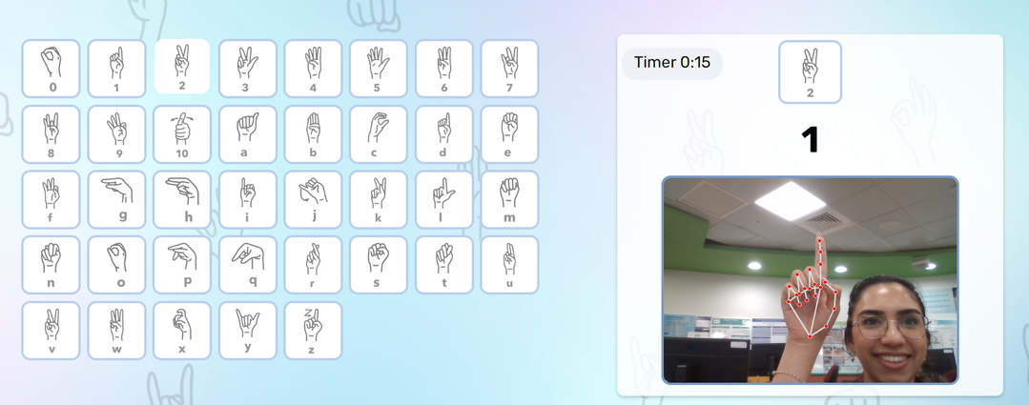
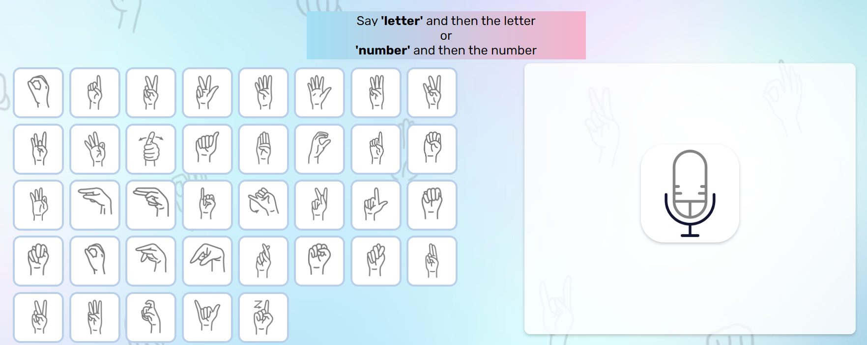
הממשק האפליקטיבי
מסך הלימוד
לימוד האותיות באמצעות דיבור
שימוש במודל SpeachToText
(נרחיב על כך בשקופית 15)
לימוד האותיות באמצעות מצלמה, שימוש במודל
Hand Recognition שפיתחנו
(נרחיב על כך בשקופיות 11-14)
מאפשר למשתמש לקבל אינדיקציה על שליטה בהכרת האותיות בהתאם לזמן המושקע בזיהוי.
זיהוי בין
0-5 שניות ייצבע בירוק
6-10 שניות בצהוב
10 ומעלה באדום

Slide 9
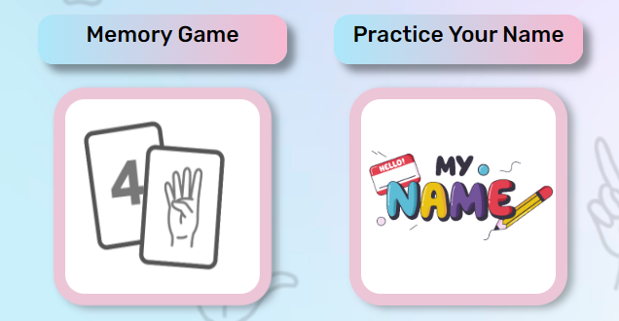
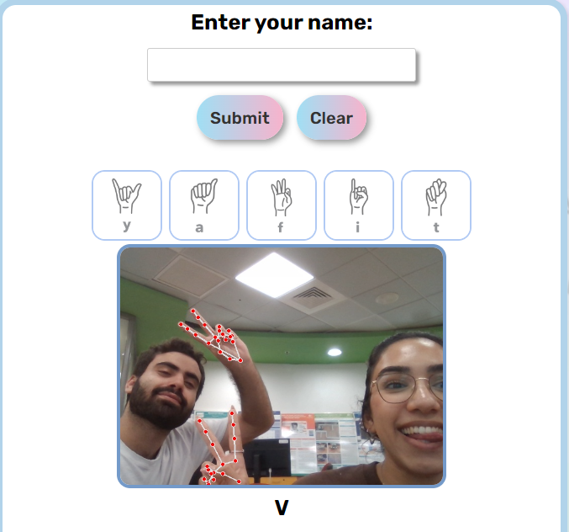
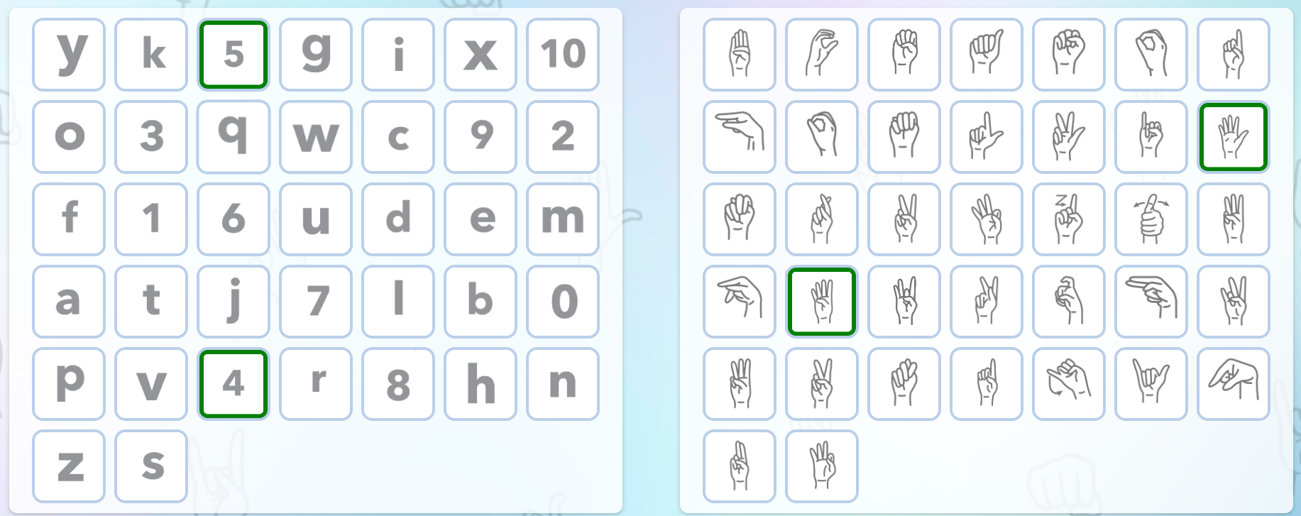
הממשק האפליקטיבי
מסך התרגול
ממשק בו המשתמש יוכל לתרגל את הצגת שמו בשפת הסימנים
על ידי המודל Hand Recognition שפיתחנו
(תיאור הורחב בשקופיות 11-14)
משחק זיכרון
לתרגול האותיות והסימנים
במשחק זה יופיעו כרטיסיות גלויות, כשבצד אחד תמונות של סימני ידיים ובצד השני אותיות ומספרים. המשתמש יתבקש להתאים בין הכרטיסיות, תוך הפגנת הידע שרכש אחרי תרגול האותיות בשפת הסימנים

Slide 10
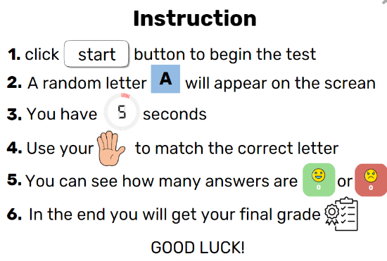
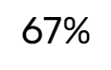
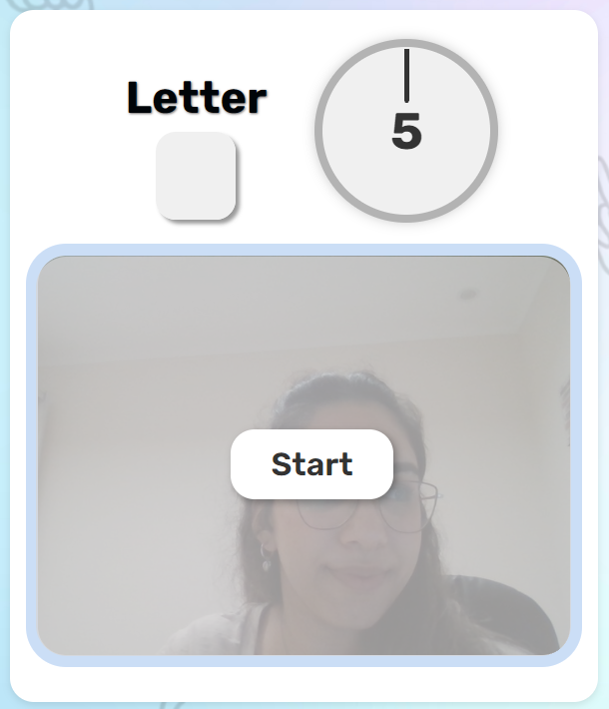
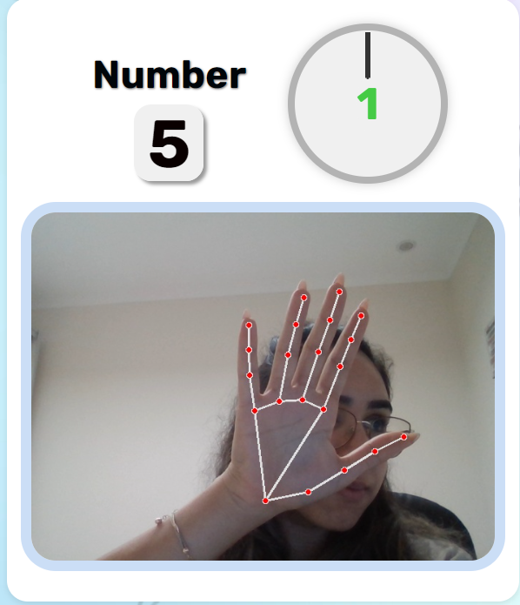

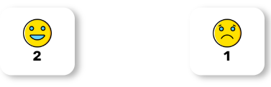
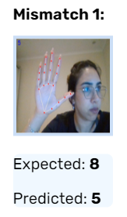
הוראות המוצגות בתחילת המבחן
הממשק האפליקטיבי
מסך המבחן
לאחר לימוד האותיות ותרגולם יוכל המשתמש לבחון באופן עצמאי את השליטה שלו בזיהוי האותיות
משוב למשתמש בסוף המבחן
מסך תחילת המבחן
ציון
דירוג לפי הציון שהתקבל
התמונות השגויות שהתקבלו על ידי המשתמש

Slide 11
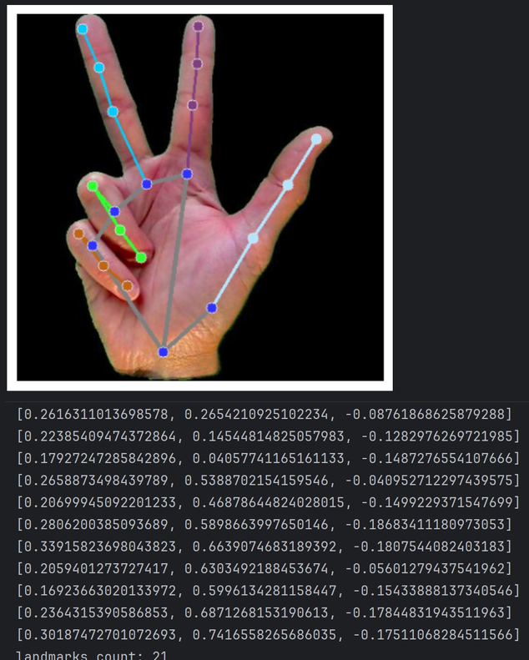
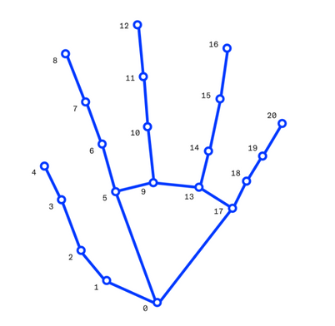
שלבים ליצירת מודל למידת מכונה בזיהוי תמונות בתנועות ידיים
שלב 1: איסוף נתונים
בתחילת התהליך, אספנו DataSet של תנועות ידיים המהוות אותיות בשפת הסימנים.
על התמונות ייצגנו בעזרת ספריית Mediapipe נתונים שמייצגים את תנועות היד הנדרשות לשפת הסימנים. הקואורדינטות מייצגות את המיקום התלת-ממדי של המפרקים השונים של היד כמו אצבעות וכף היד .
איסוף הנתונים מתבצע בעזרת מצלמה שמסוגלת לעקוב אחר תנועות היד ולספק פלט של 21 נקודות מפתח.
איור 1: ייצוג קורדינאטות היד
שלב 2: עיבוד מקדים של הנתונים (Preprocessing)
הקורדינטות שהתקבלו צריכות עיבוד נוסף כדי להיות מוכנות לאימון המודל:
נרמול הקואורדינטות: כדי להגיע לקנה מידה אחיד נרמלנו את הקואורדינטות. הנרמול התבצע באמצעות ייצוג כל נקודה יחסית לנקודה קבועה של מפרק כף היד.
ניקוי רעשים: התקבלו שגיאות ורעשים בנתונים (מיקומים לא מדויקים), לכן ביצענו סינון של התמונות שסיפקנו.
הכנת התוויות: כל תנועה בשפת הסימנים מזוהה בתור תווית (Label) כשמות של תנועות יד למשל: "A", "B", וכו'
איור 2: 21 נקודות מפתח של היד
איור 3: ייצוג כל אות או מספר כתוווית

Slide 12
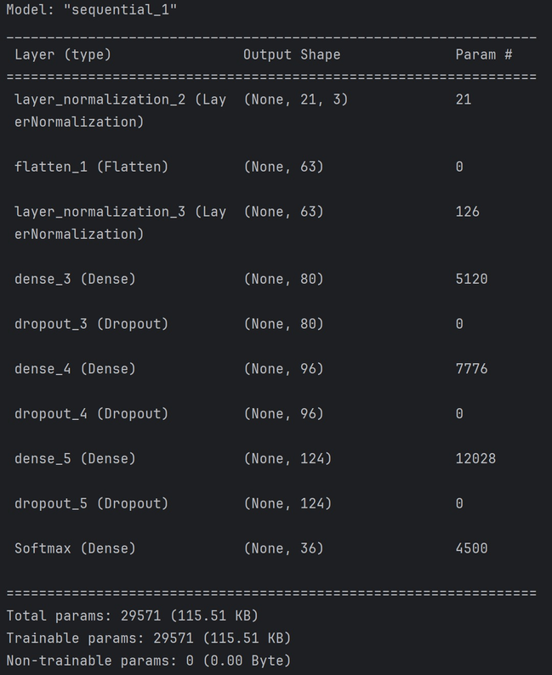
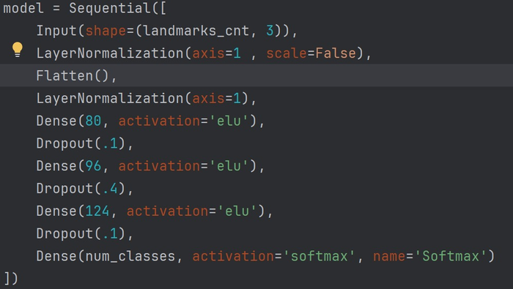
שלב 3: בחירת מודל ללמידת מכונה
תחום למידת המכונה הוא תחום רחב הכולל מודלים רבים ושיטות שונות לפתרון בעיות מגוונות. לאחר בחינת האפשרויות, בחרנו להשתמש במודל מסוג CNN , הנפוץ במיוחד בזיהוי תבניות בתמונות דו-ממדיות.
במקרה שלנו, CNN משמש לזיהוי תנועות שפת הסימנים באמצעות קואורדינטות של מפרקי היד.
תחילה המרנו את הקורדינטות לוקטור מיקומים (X, Y, Z לכל מפרק)
מבנה המודל:
שכבות קונבולוציה- מזהות תבניות תנועה ומבנים גיאומטריים של היד.
שכבות Pooling -מצמצם מידע
שכבות Fully Connected שמבצעות את הסיווג הסופי.
Softmax: מסווג את התנועה לתווית (סימן מסוים בשפת הסימנים)
איור 4: סיכום המודל כולל שכבות המודל, צורת הפלט, ומספר פרמטרים הניתנים לאימון
איור 5: יישום שכבות Fully Connected

Slide 13
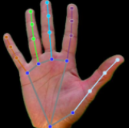
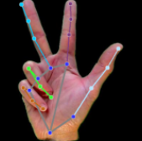
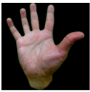
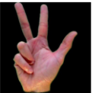
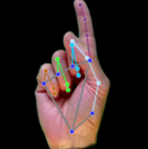
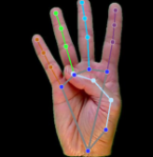
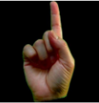
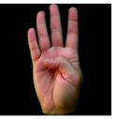
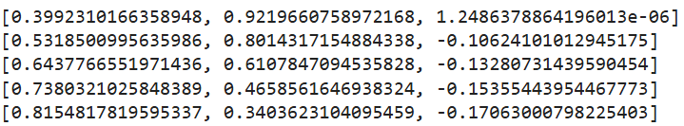
Sign Recognition Pipeline
Pretrained CNN
Hand landmark detection
Custom Gesture Classification Network
Input
Output
Input
Output
Labels
סיווג תוויות אותיות לתמונות תנועות ידיים בשפת הסימנים
שכבת הפלט מקבלת החלטה ומקצה תווית לכל אחת מהתמונות.
1. בשכבות אמצעיות (בדרך כלל יותר
מאחת), הרשת מעבדת תמונות של
תנועות ידיים כדי לזהות תבניות
בסיסיות כמו זוויות ומצבי אצבעות.
2. כל אחת מהרמות האמצעיות מוסיפה
שלב נוסף לאיכות זיהוי התמונה.
3. זה יימשך עד שלבסוף יבנה ייצוג
ברור של התמונה של תנועות הידיים,
שמועבר לרמת הפלט.
{'0': 61, '1': 67, '2': 70, '3': 70, '4': 67, '5': 70, '6': 60, '7': 63, '8': 64, '9': 68, 'a': 70, 'b': 70, 'c': 60, 'd': 70, 'e': 63, 'f': 70, 'g': 69, 'h': 69, 'i': 70, 'j': 61, 'k': 70, 'l': 70, 'm': 62, 'n': 65, 'o': 61, 'p': 64, 'q': 51, 'r': 66, 's': 70, 't': 65, 'u': 70, 'v': 69, 'w': 63, 'x': 63, 'y': 70, 'z': 63}
איור 7: תמונות הידיים עם קורדינאטות
Mediapipe ע"י ספריית
איור 6: תמונות הידיים ללא קורדינאטות
Result of Landmarks – [x , y ,z]

Slide 14
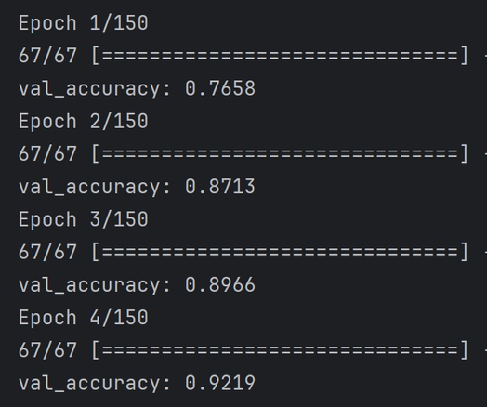
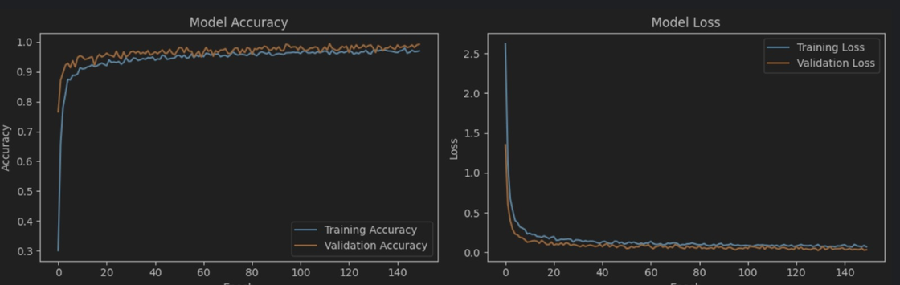
שלב 4: אימון המודל
על בסיס הקואורדינטות שנאספו, המודל מתחיל ללמוד ולזהות תנועות ידיים על ידי עיבוד הנתונים שהוזנו לו. התהליך כולל הרצת מספר רב של איטרציות .
המודל מקבל נתוני אימון, מנתח אותם, ומשפר את הדיוק שלו בכל שלב. הדיוק נמדד על פי האחוז שבו המודל מזהה נכון את התנועות. ככל שהמודל מתקדם במספר האיטרציות, ניתן לראות שיפור ברמת הדיוק.
במהלך האימון, המודל מבצע אופטימיזציה ושיפור של הפרמטרים שלו כדי להתאים את עצמו לנתונים בצורה טובה יותר, במטרה למקסם את היכולת שלו להתמודד עם נתונים חדשים בעתיד.
איור 8: תוצאות של אימון המודל לאורך של 150 מחזורים עם דיווח על דיוק הוולידציה בסוף כל מחזור.
שלב 5: הערכת המודל ושיפור
לאחר אימון המודל, בדקנו את ביצועיו באמצעות הנתונים שלא שימשו לאימון. נתוני הבדיקה עזרו לנו להעריך את רמת הדיוק של המודל המייצג את אחוז הפעמים שבהן המודל זיהה נכון את התנועה והיכולת הכללית שלו לתפקד עם נתונים חדשים ולא מוכרים.
איור 9ב: גרף ה-accuracy מראה את השתפרות הביצועים של המודל במהלך האימון
איור 9א: גרף ה-loss מעריך כמה המודל לומד בצורה טובה או אם הוא מתחיל “לשנן” את הנתונים

Slide 15
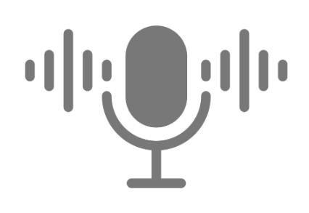
מודל למידה בדיבור
הפלטפורמה שלנו משלבת גם מודל למידה בדיבור באמצעות המודל Recognizer של ספריית SpeechRecognition . ומטרתו להמיר דיבור לפקודות טקסטואליות שמאפשרת למשתמש להזין אותיות או מספרים באמצעות קול, ולא רק דרך תנועות הידיים.
תיאור המודל:
המודל מקשיב לדיבור המשתמש דרך המיקרופון, מעבד את הקול, וממיר אותו לטקסט בעזרת שירות זיהוי הדיבור של Google (recognize_google) . ברגע שהמודל מזהה את הטקסט, הוא מחפש אם הטקסט כולל את המילהletter" " אוnumber" ". אם כן, המודל מחפש את האות או המספר המדוברים בתיקיית התמונות המיועדת, ושולח את התמונה המתאימה בתגובה ללקוח.
חלק זה של המודל מהווה כאחת הדרכים ללימוד האותיות בצורה אטרקטיבית ושונה.
השימוש במודל SpeechRecognition תורם להרחבת נגישות הפלטפורמה ולהפיכתה לאינטראקטיבית יותר, במיוחד עבור משתמשים המעוניינים לשלב דיבור בתהליך הלמידה של שפת הסימנים.

Slide 16
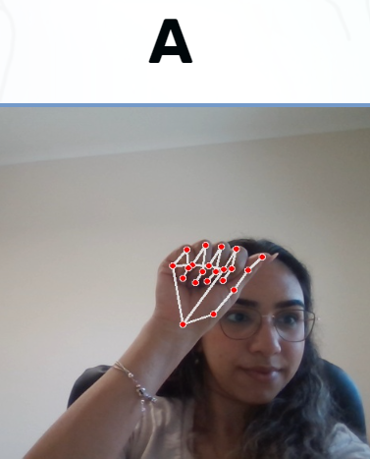
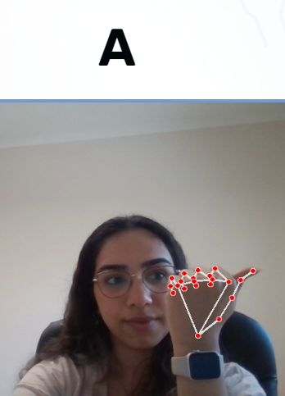
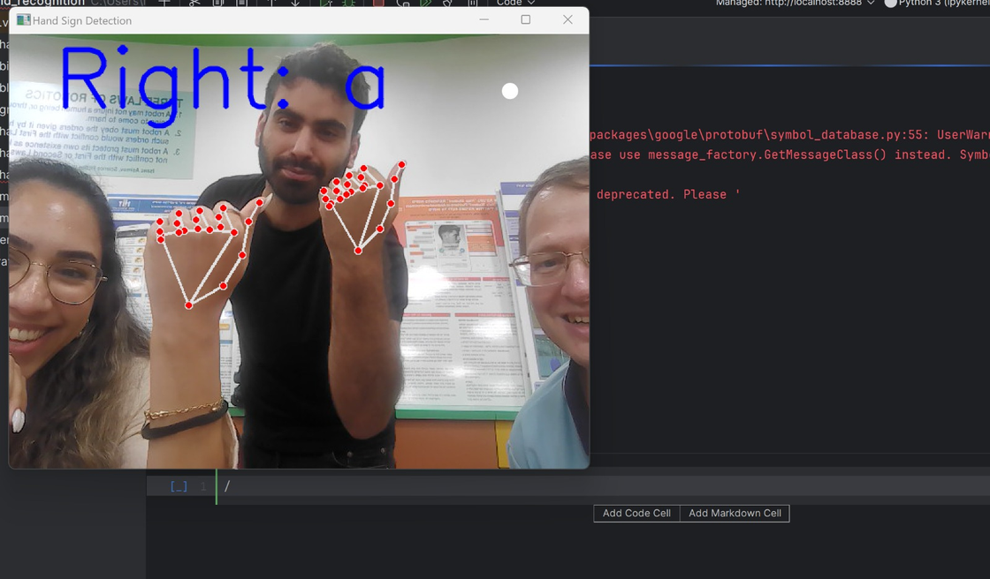
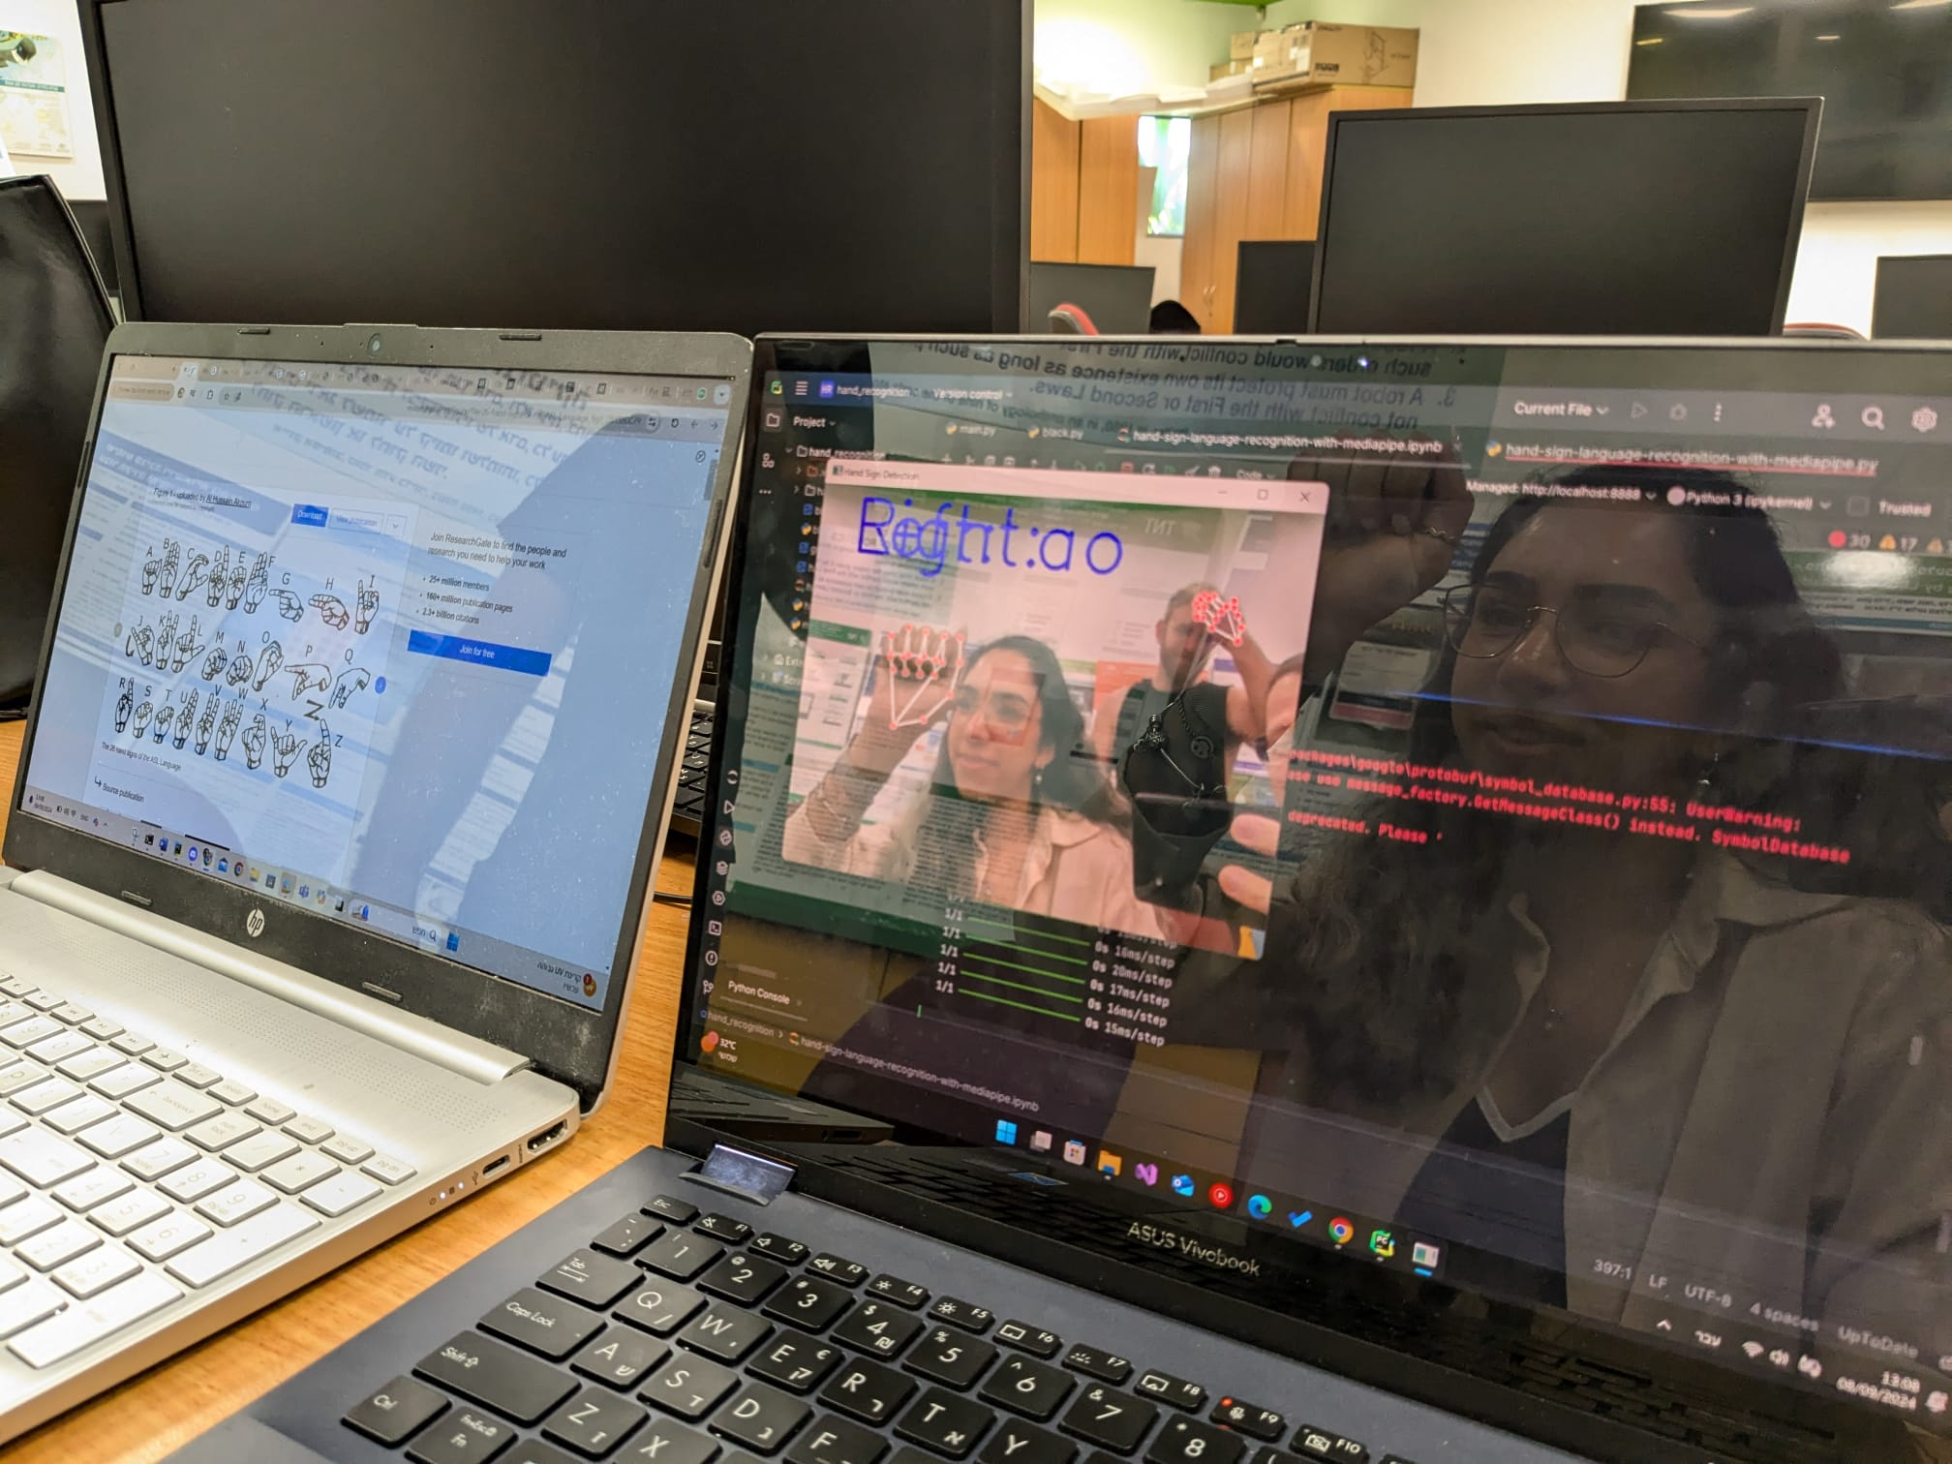
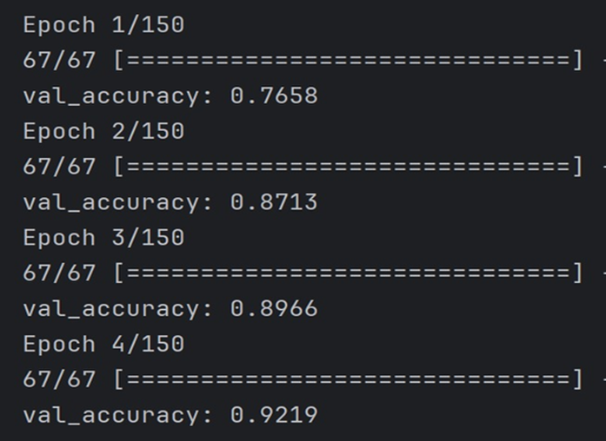
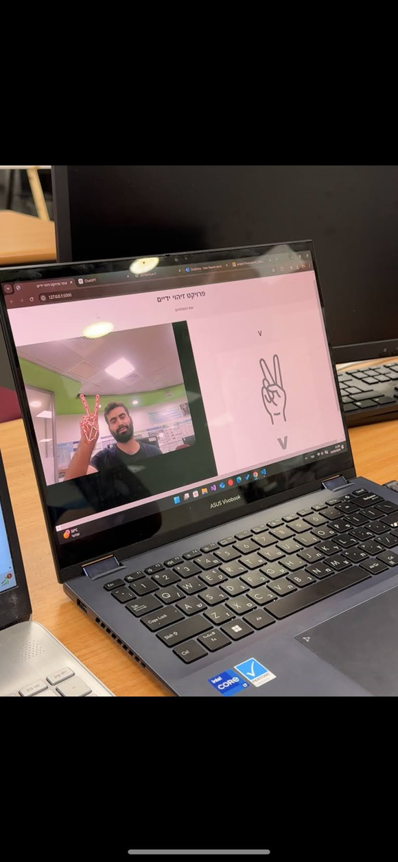
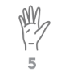
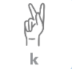
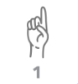
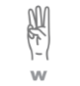
תהליכי התפתחות של בניית הפלטפורמה המשתמשת בלמידת מכונה
איור 12: זיהוי האות A בשפת הסימנים תנועות יד ימין ושמאל בזוויות שונות
בתמונה זו ניתן לראות את זיהוי האות "“A בשפת הסימנים, כאשר המודל מזהה את התנועה בשתי הידיים – יד ימין (משמאל) ויד שמאל (מימין).
הבדל מרכזי בין שתי התמונות הוא זווית וכיוון כף היד, אך המודל מצליח לזהות בצורה נכונה את האות בשתי הגרסאות. המפרקים והאצבעות מסומנים בנקודות אדומות, והקווים המחברים ביניהן יוצרים את מבנה היד.
ההצלחה בזיהוי עם שתי הידיים מדגישה את היכולת של המודל להיות גמיש ולהתמודד עם שונות בתנוחות הידיים.
איור 11: אימון המודל אחרי מספר רב של מחזורים
ניתן לראות את הדיוק בתוצאה
סימן האות "a" בשפת הסימנים והצגתו על מצלמת המסך כאות מתאימה
איור 10: אימון המודל אחרי מספר מצומצם של מחזורים
מספר מצומצם של מחזורים מצביע על שיפור, אך עדיין יש חוסר יציבות בדיוק התוצאות. בתחילת התהליך, הדיוק מתחיל ברמה נמוכה יחסית ולאט לאט משתפר, אך ייתכנו תנודות קטנות לאורך הדרך. זה עשוי להעיד על כך שהמודל עדיין לא התכנס באופן מיטבי, וייתכן שיש צורך לשפר את איכות הנתונים, לבצע כיוונון נוסף של הפרמטרים, או להגדיל את כמות המחזורים.
התאמת התוצאה לתמונות ידיים אטרקטיביות שמלוות את הפלטפורמה שלנו ללימוד
איור13 : אחרי אימון מדויק של המודל

Slide 17
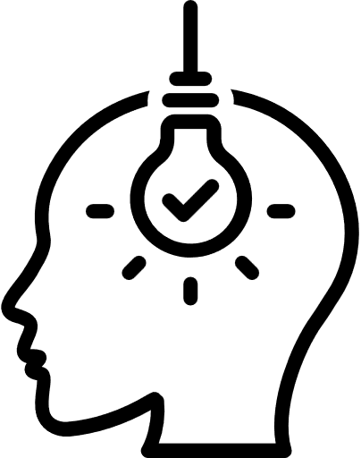
סיכום ומסקנות
סיכום
העבודה על פרויקט זה התמקדה בפיתוח פלטפורמה אינטראקטיבית ללימוד שפת הסימנים, המשלבת טכנולוגיות מתקדמות של למידת מכונה וראייה ממוחשבת. במטרה לאפשר למשתמשים חוויית למידה יעילה, אינטואיטיבית ומותאמת אישית, פותחה מערכת ידידותית למשתמש הכוללת אינטגרציה מלאה עם מצלמה לזיהוי מדויק של תנועות ידיים, מסד נתונים המכיל תבניות שפת סימנים, ומודל מבוסס למידת מכונה שמספק משוב מידי לשיפור ביצועים.
לצורך השגת היעדים, נדרשה הבנה מעמיקה ויישום מתקדם של טכנולוגיות למידה עמוקה, תוך שימוש נרחב בספריות Python שונות, דוגמת Keras ו-TensorFlow, ששימשו לבניית מודל CNN מדויק ואמין. התקנה וקונפיגורציה של ספריות אלו דרשו הבנה טכנית של עקרונות למידת מכונה, תוך פיתוח אלגוריתמים מותאמים אישית המאפשרים למערכת לשפר את יכולות הזיהוי שלה באופן הדרגתי, ולהתאים את התוכן לרמת המשתמש.
פיתחנו רשת עצבית - רשת סיווג מחוות מותאמת אישית (Custom Gesture Classification Network) אשר אחראית על עיבוד וקבלת החלטות על סיווג ייעודי אותיות של תמונות של תנועות ידיים בשפת הסימנים.
בנוסף, פותחו ממשקים אינטראקטיביים נוספים כמו משחק זיכרון, המיועד לתרגול והתאמה בין אותיות לסימני ידיים, במטרה לחזק את הידע הנרכש ולספק חוויית לימוד אינטואיטיבית. המודל האלגוריתמי אף מאפשר למשתמשים להגות אותיות בקולם ולקבל התאמה בין ההגייה לסימן היד המתאים, מה שמספק כלי תומך עבור יקיריהם.
עבודה זו שילבה בין אלמנטים של חקר ופיתוח, תוך הבנה מעמיקה של תחום שפת הסימנים והצורך בתקשורת תומכת לקהלים עם צרכים מגוונים.

Slide 18
סיכום ומסקנות
מסקנות
השימוש בטכנולוגיות מתקדמות של למידת מכונה וראייה ממוחשבת הוביל ליצירת פלטפורמה המספקת זיהוי מדויק, בזמן אמת, של תנועות ידיים בשפת הסימנים, ובכך משדרג את חוויית הלמידה לאינטראקטיבית ומותאמת אישית. תוצאות מרשימות אלו מדגישות את הפוטנציאל של הפלטפורמה לשפר באופן מהותי את הלמידה של שפת הסימנים עבור ילדים כבדי שמיעה ולהוות כלי תמיכה משמעותי עבור יקיריהם. באמצעות הפלטפורמה, בני המשפחה יוכלו ללמוד ולהבין את הסימנים בקלות רבה יותר, מה שיכול להעצים את הקשר האישי והתקשורת ביניהם לבין הילד.
בעתיד, עם המשך פיתוח והרחבת הפלטפורמה, ניתן להעמיק את חוויית המשתמש ולהוסיף יכולות מתקדמות, כגון מעקב אישי מפורט אחר התקדמות המשתמש, התאמה אוטומטית של רמות הקושי, ומערכות המלצה לתרגול ממוקד על סמך ביצועים קודמים. בנוסף, ניתן להעשיר את הממשק עם פיצ'רים אינטראקטיביים נוספים כמו משחקים נוספים, הדגמות ויזואליות ועוד, על מנת לאפשר למשתמשים לשפר את מיומנויותיהם בצורה מהנה ויעילה.
פלטפורמה זו מהווה צעד משמעותי בהנגשת שפת הסימנים לקהלים רחבים ויכולה להוות בסיס לפיתוחים עתידיים שיתמכו באוכלוסיות עם צרכים מגוונים, לשיפור התקשורת והשילוב החברתי שלהם.

